Slide 1
Формирование ЗОЖ у дошкольников в рамках ДОУ

Slide 2
Здоровье - бесценное достояние не только каждого человека, но и всего общества. Сохранение здоровья ребенка – главная задача взрослых людей, окружающих его: родителей, педагогов и других сотрудников образовательных учреждений, которые ребенок посещает.

Slide 3
Система физкультурно-оздоровительной работы.
Создание условий для игр и занятий
Физические упражнения
Выполнение режима
Работа с родителями
Закаливающие процедуры

Slide 4
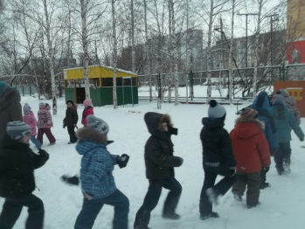
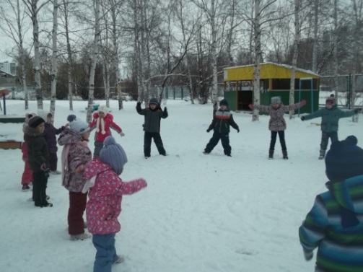
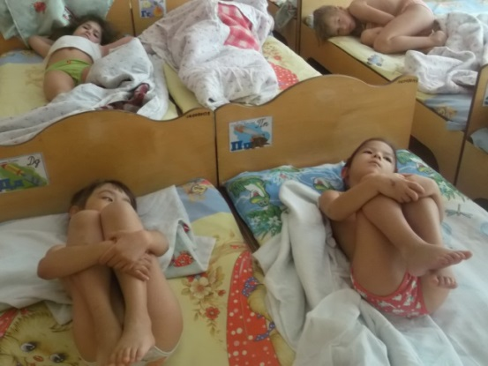
Оздоровительные мероприятия
Физминутки
Пальчиковая гимнастика
сказкотерапия
Утренняя и после сна гимнастика
Закаливающие мероприятия
Подвижные игры

Slide 5
Чтение художественной литературы

Slide 6
Формы работы с семьей по формированию ЗОЖ
Сущность взаимодействия семьи и ДОУ в формировании ЗОЖ – обеспечение ребенка индивидуального стиля здорового поведения посредством создания и реализации педагогических условий, как комплекса предпосылок организующих педагогическую деятельность в дошкольном учреждении.

Slide 7
Формы и методы работы с семьей
Интерактивная форма: анкетирование; интервьюирование; дискуссия; круглые столы; консультации специалистов.
Традиционная форма: родительские собрания, семейные спортивные соревнования; акция «Здоровый образ жизни»; вечера развлечений «В гостях у доктора Айболита».
Просветительская форма: использование СМИ для освещения деятельности ДОУ по формированию ЗОЖ у детей; стенд «Здоровье с детства»; уголок в группах.
Государственно-общественная форма: создание творческой инициативной группы «Мы за здоровый образ жизни».

Slide 8
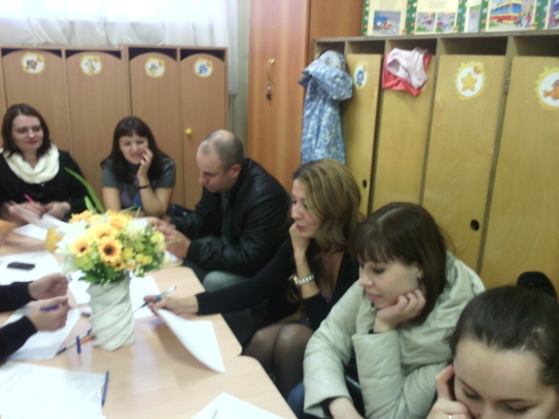
Консультации в уголках здоровья

Slide 9
Этапы
1. Знакомство с родителями
2. Знакомство с жизнью семьи
3. Формирование установки на сотрудничество
4. Организация открытых мероприятий

Slide 10
Родители – первые педагоги своих детей

Slide 11
Спасибо за внимание!

